Slide 1


Université de Yaoundé University of Yaounde I
Faculté des Sciences Faculty of Sciences
Département d’Informatique Department of Computer Science
Master II
INF561 Level : Master II
Projet de synthèse
Mise en œuvre d’un Système d’Aide à la Décision
Présenté par:
Enseignant : Dr. VALERY MONTHE
Noms et Prénoms des Etudiants : | Matricule
ABDELAZIZ MAHAMAT LOUKY | 18T2916
MOUSSA ABAKAR ABBAZENE | 23V2834
SEMDI HONORE | 14L1992
Année Académique : 2024 - 2025

Slide 2
Plan de travail
Introduction
Partie 1 : Conception, implémentation et alimentation de la base de données opérationnelle (lot1)
Partie 2 : Conception, implémentation et alimentation de l’entrepôt de données (lot2)
Partie 3 : Conception et implémentation de tableaux de bord et reporting (lot3)
Conclusion

Slide 3
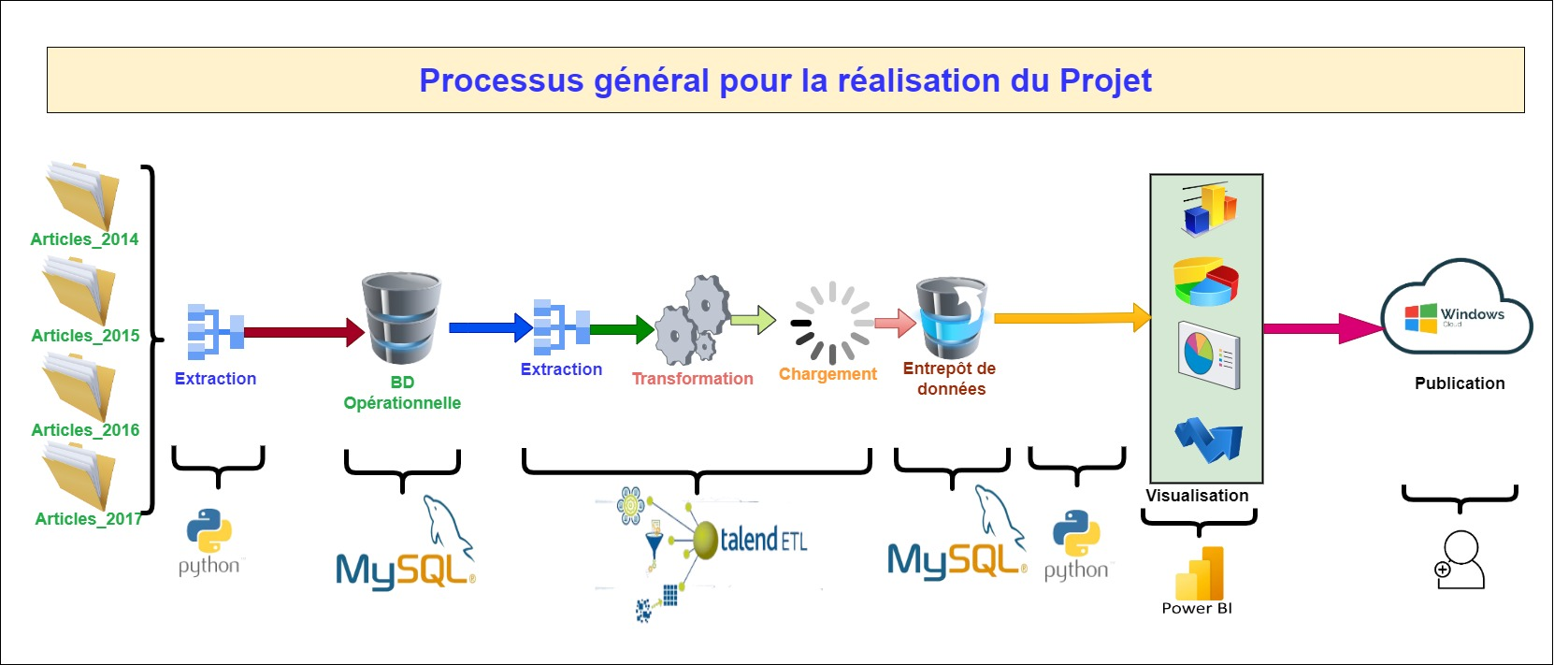
Introduction
Dans le cadre de ce travail pratique, nous allons nous plonger dans le domaine passionnant des systèmes d'aide à la décision, en nous concentrant sur un cas concret : l'analyse et l'optimisation de la conférence scientifique RecSys. Notre objectif est de développer un système d'information décisionnel (SID) robuste et efficace pour aider les organisateurs de RecSys à mieux comprendre l'évolution de leur conférence et à prendre des décisions éclairées pour sa gestion future.

Slide 4
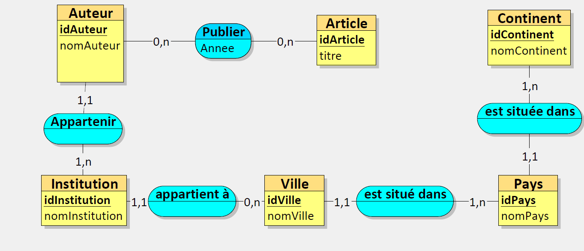
Partie 1 : Conception, implémentation et alimentation de la base de données opérationnelle (lot1)
a) Analyse et conception
Proposons un modèle conceptuel de données
b) Produire le modèle logique de données.
Auteurs (idAuteur, nomAuteur)
Article(idArticle, titre)
Publication (idAuteur, idArticle, annee)
Institution (idInstitution, nomInstitution, #idVille)
Ville(idVille, nomVille, #idPays)
Pays(idPays, nomPays, #idContinent)
Continent(idContinent, nomContinent)

Slide 5
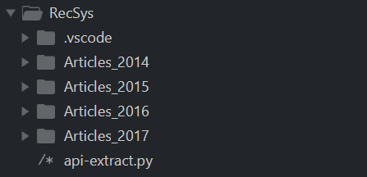
Partie 1 : Conception, implémentation et alimentation de la base de données opérationnelle (lot1)
2. Implémentation
3. Alimentation
Analysons la structure (contenu) des différents fichiers d’articles et compréhension
a) Choix du SGBD
Le choix de SGBD s’est porté sur MySQL pour plusieurs raisons clés :
Open-source et gratuit
Performant et multi-plateforme
Convivialité et documentation
Sécurité robuste
Adaptabilité et évolutivité

Slide 6
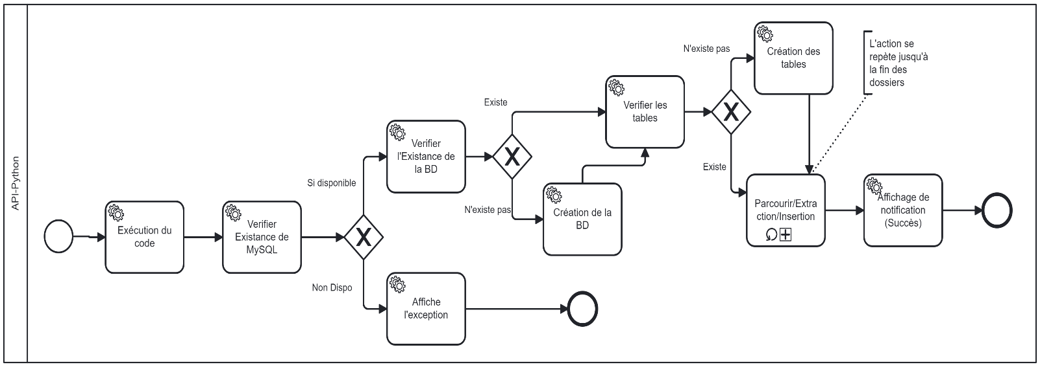
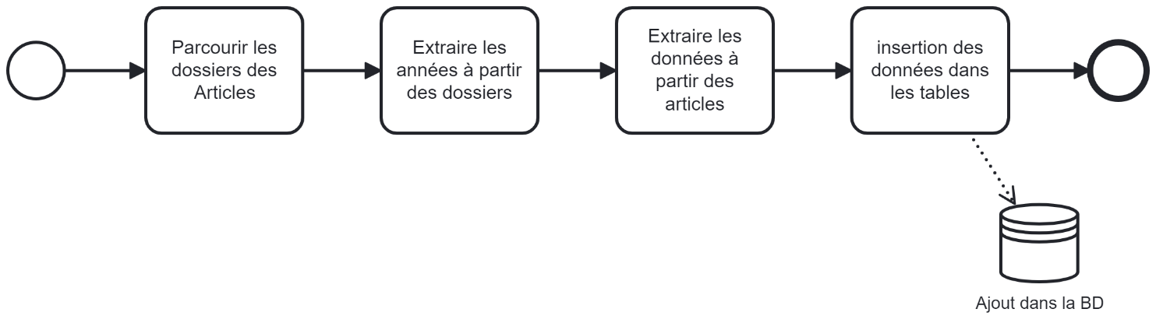
Partie 1 : Conception, implémentation et alimentation de la base de données opérationnelle (lot1)
Description du code python
NB : L’API codé en python permet de faire tout le travail possible, il suffit juste d’installer MySQL sur la machine, installer PyMySQL (à travers pip install pymsql) et indiqué le chemin des dossiers des articles puis lancer le code (à travers python api-extract.py).

Slide 7
Partie 2 : Conception, implémentation et alimentation de la base de données opérationnelle (lot1)
1. Analyse
Table des faits / Dimensions | Description | Mesure/Attributs
Publication | Enregistrement de chaque article publié dans une conférence, avec son auteur et son institution | Nombre total d'articles publiés, Nombre d'auteurs uniques par année, Nombre d'institutions ayant publié des articles, Répartition des publications par pays et continent
Article | Référence vers l'article publié. Plusieurs auteurs peuvent être associés à un même article. | Identifiant, titre
Auteur | Référence vers l'auteur qui a contribué à l'article. Si un article a plusieurs auteurs, il sera dupliqué avec chaque auteur dans la table | Identifiant, nom
Institution | Référence vers l'institution de l'auteur au moment de la publication. | Identifiant, nom, ville
Ville | Référence vers le pays de l'institution affiliée. Cela permet d'effectuer des analyses géographiques. | Identifiant, nom,
Temps | Référence vers la dimension temps (date de soumission de l'article). Permet d'analyser les tendances de publication par période. | Annee

Slide 8
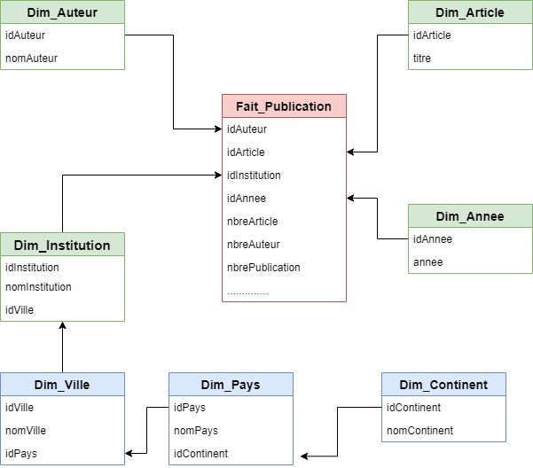
II. Partie 2 : Conception, implémentation et alimentation de la base de données opérationnelle (lot1)
2. Conception
NB : L’API codé en python permet de faire tout le travail possible, il suffit juste d’installer MySQL sur la machine, installer PyMySQL (à travers pip install pymsql) et indiqué le chemin des dossiers des articles puis lancer le code (à travers python api-extract.py).

Slide 9
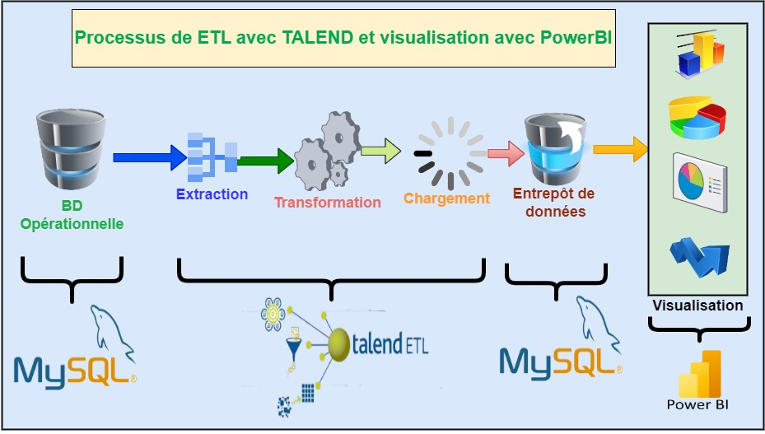
II. Partie 2 : Conception, implémentation et alimentation de la base de données opérationnelle (lot1)
2. Conception
- Faire le schéma du processus à mettre en place.

Slide 10
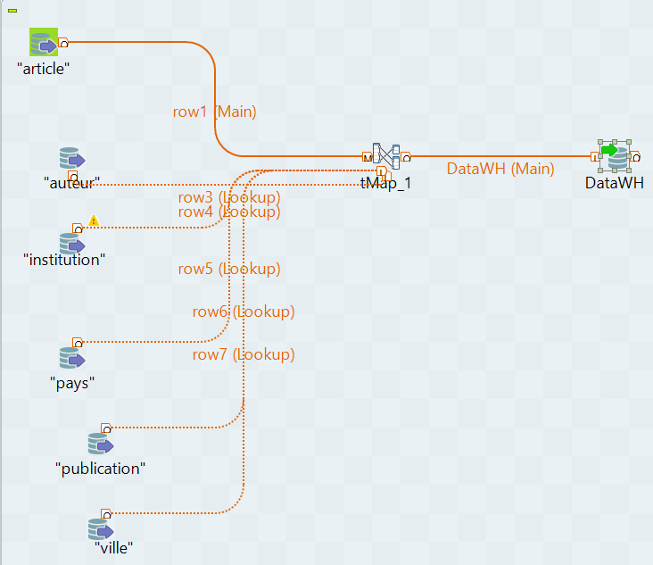
II. Partie 2 : Conception, implémentation et alimentation de la base de données opérationnelle (lot1)
2. Conception
Utiliser l’outil Talent OS-DI pour réaliser le processus ETL et alimenter l’entrepôt de données à partir de la BD opérationnelle
Pour extraire les données de la BD Opérationnelle vers l’entrepôt des données avec Talend, on procède comme suit :
Installer et configurer Talend ;
Créer un ou plusieurs jobs ;
Configurer la connexion à la BD Opérationnelle et l’Entrepôt;
Ajouter les composants (tDBInputs, tDBOutput, tMap) et appliqué les filtrages possibles pour les doublons, …
Puis relier les composants de l’entrée (tDBInput) au composant tMap puis tMap à la sortie.
Exécuter le programme (code ou design talend)

Slide 11
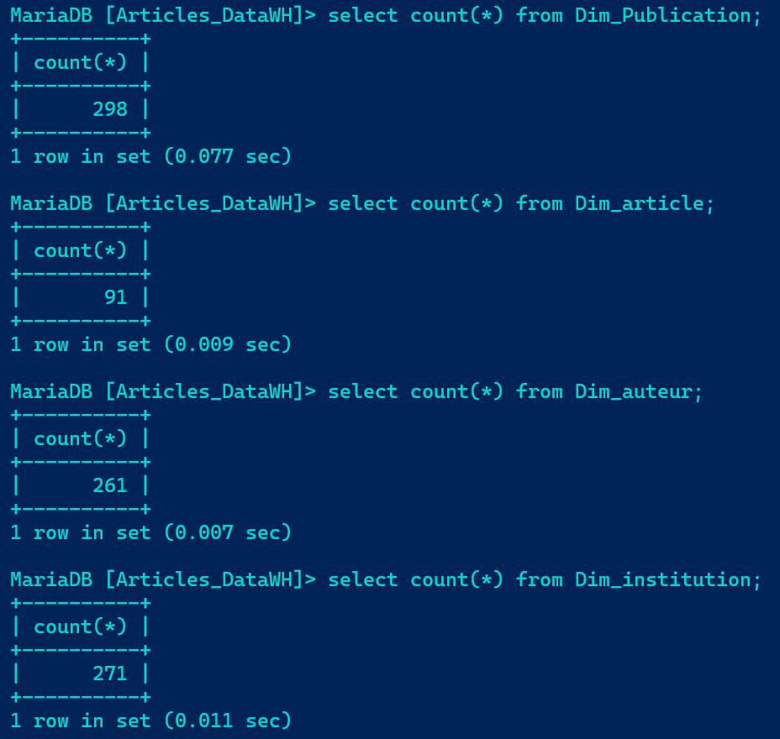
II. Partie 2 : Conception, implémentation et alimentation de la base de données opérationnelle (lot1)
3. Alimentation
Une fois le programme Talend exécuté, les données de la base de données seront extraites (via les filtres mis en place) et envoyées vers l’entrepôt. Voici les résultats :

Slide 12
Partie 3 : Conception et implémentation de tableaux de bord et reporting (lot3)
Indicateurs de collaboration
Nombre d'articles coécrits par plusieurs institutions
Nombre d'auteurs ayant publié plusieurs articles
Réseau de collaboration entre auteurs et institutions
Indicateurs d’évolution et tendances
Évolution du nombre de publications par année
Progression des contributions par ville et pays
Évolution des collaborations internationales
1- Définition des indicateurs pertinents
Indicateurs de publication
Nombre total d'articles publiés (par année, par pays)
Taux de croissance des publications (%)
Nombre moyen d'auteurs par article
Indicateurs par institution et localisation
Nombre d'articles par institution
Classement des institutions les plus contributrices
Nombre d'articles par ville, pays et continent
Répartition géographique des publications (%)

Slide 13
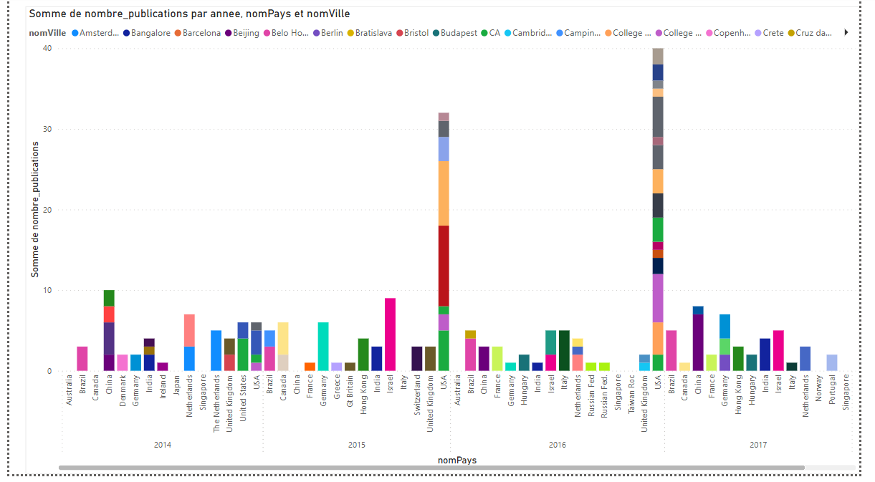
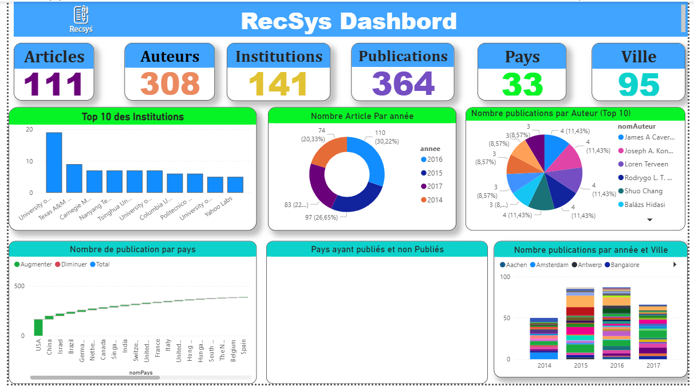
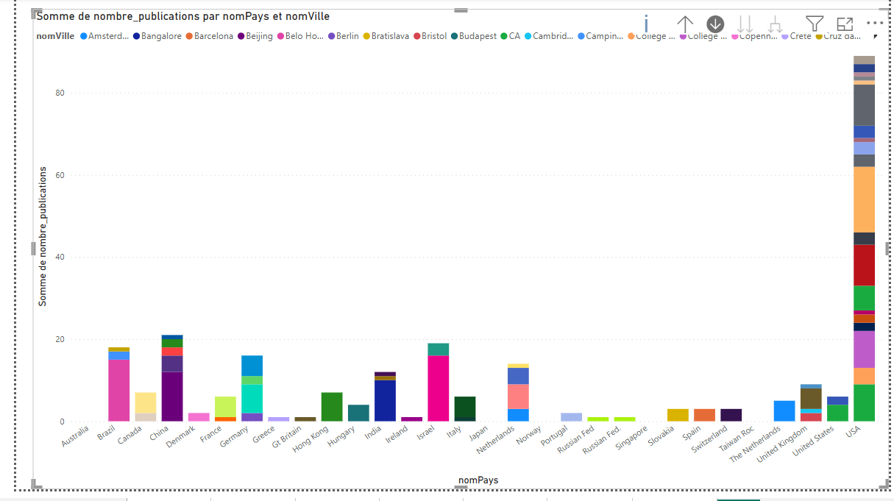
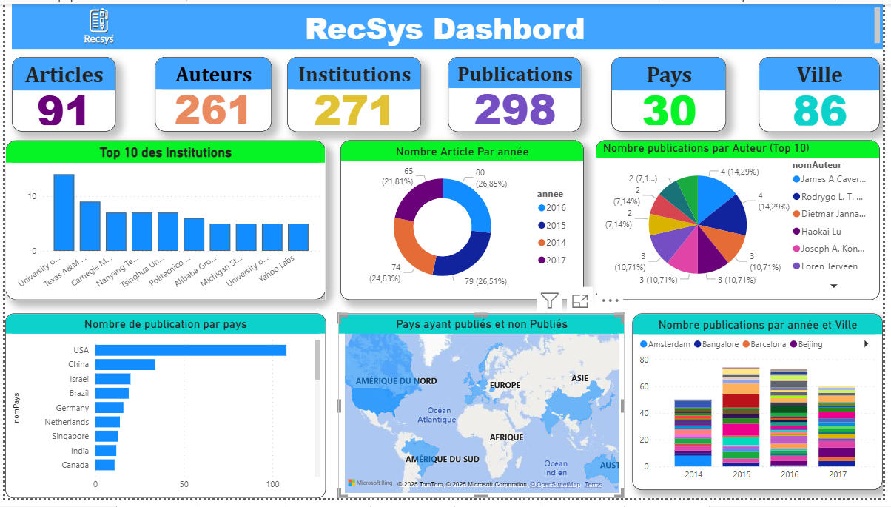
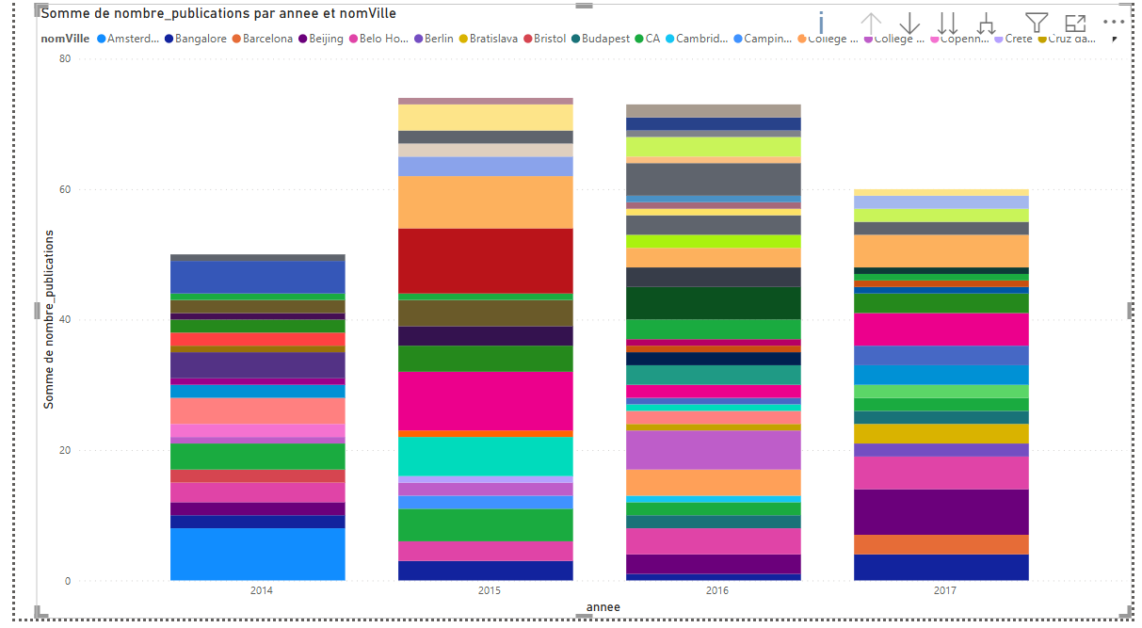
Partie 3 : Conception et implémentation de tableaux de bord et reporting (lot3)
Concevoir plusieurs types de tableaux de bord | Utiliser le langage Python et l’outil Power BI pour mettre en œuvre les tableaux de bord

Slide 14
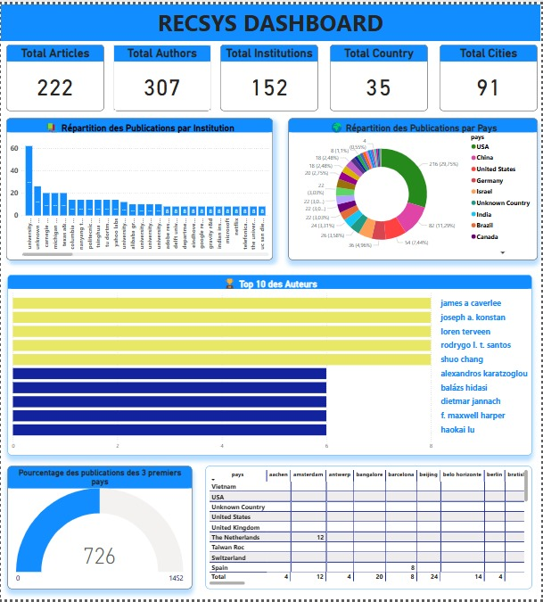
Partie 3 : Conception et implémentation de tableaux de bord et reporting (lot3)
Concevoir plusieurs types de tableaux de bord | Utiliser le langage Python et l’outil Power BI pour mettre en œuvre les tableaux de bord

Slide 15
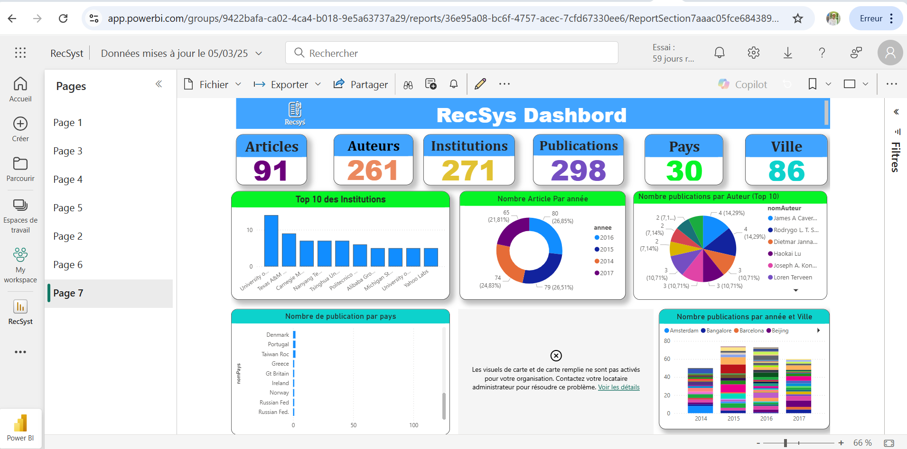
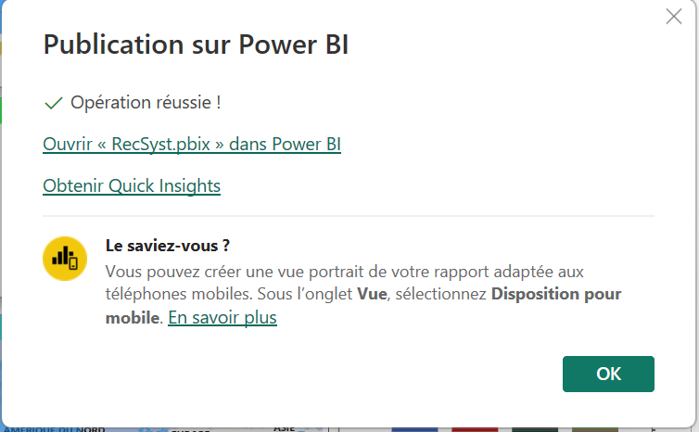
Partie 3 : Conception et implémentation de tableaux de bord et reporting (lot3)
Créer des comptes sur Power BI service et publier les rapports.
Pour publier un rapport sur PowerBI, il faut au préalable avoir un compte professionnel ou un compte étudiant. Puis créer un compte sur PowerBI service et publier les rapports. Donc voici nos résultats.
Remarque : Dans l’affichage du rapport, la carte ne s’affiche pas car la visualisation est désactivée. Il faut être un administrateur pour l’organisme qui a fourni le mail professionnel pour activer cette fonction. Comme on avait fourni le mail étudiant, on n’a pas la permission de modifier les paramètres. Cliquez-ici pour rétrouver le rapport sur PowerBI Service.

Slide 16
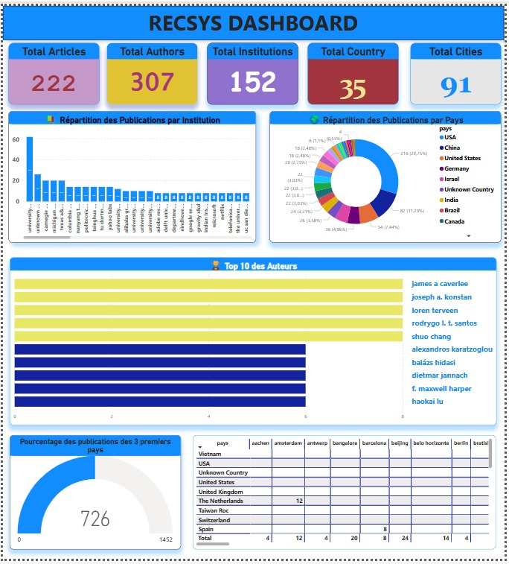
Partie 3 : Conception et implémentation de tableaux de bord et reporting (lot3)
Créer des comptes sur Power BI service et publier les rapports.
Pour publier un rapport sur PowerBI, il faut au préalable avoir un compte professionnel ou un compte étudiant. Puis créer un compte sur PowerBI service et publier les rapports. Donc voici nos résultats.
Remarque : Dans l’affichage du rapport, la carte ne s’affiche pas car la visualisation est désactivée. Il faut être un administrateur pour l’organisme qui a fourni le mail professionnel pour activer cette fonction. Comme on avait fourni le mail étudiant, on n’a pas la permission de modifier les paramètres. Cliquez-ici pour rétrouver le rapport sur PowerBI Service.

Slide 17
Conclusion
Ce projet a donc couvert l'ensemble du cycle de vie de la donnée, depuis son extraction jusqu'à sa visualisation, en mettant en pratique des concepts clés de l'intégration, de la transformation et de l’analyse des données avec les tableaux de bord. Ces tableaux de bord ont permis de visualiser et d’analyser les données de manière efficace, offrant ainsi une meilleure prise de décision.
Enfin, les rapports ont été publiés sur Power BI Service, facilitant ainsi leur partage et leur accessibilité en ligne.

